Slide 1
Projet S3 OCR
DEPLAGNE Hugo
LITOUX Pierre
PINGARD Adrien
VEYRE Thimot

Slide 2
Introduction
Chargement de l'image
Pré-traitement
Suppression des couleurs
Segmentations en lignes
Segmentation en caractères
Réseau de neurones pour fonction XOR

Slide 3
Chargement/ Enregistrement de l’image
Format d’image : Bitmap (.bmp)
Contraintes:
Bits par pixel (bpp) = 24bits
Methode de compression = 0 (pas de compression)

Slide 4

Chargement/ Enregistrement de l’image
5 x 5 pixels
Offset: 00 01 02 03 04 05 06 07 08 09 0A 0B 0C 0D 0E 0F
00000000: 42 4D 86 00 00 00 00 00 00 00 36 00 00 00 28 00
00000010: 00 00 05 00 00 00 05 00 00 00 01 00 18 00 00 00
00000020: 00 00 00 00 00 00 C4 0E 00 00 C4 0E 00 00 00 00
00000030: 00 00 00 00 00 00 E1 31 DE 8B 7F 87 81 B8 82 CE
00000040: 5B B0 E0 36 B9 00 79 A5 86 6F 6E 80 99 AE 87 CD
00000050: 8E B4 98 48 C7 00 B6 50 D6 C5 44 D0 B0 76 86 DC
00000060: 91 7F A4 A5 BE 00 B2 64 B4 9B 84 93 58 B6 5D 85
00000070: A8 7E 71 CF 88 00 B6 89 79 AC 8B 93 CA 2F DD CB
00000080: 4D D8 9C 76 A7 00
Entête principale
Entête d’informations

Slide 5
Chargement/ Enregistrement de l’image
Entête principale
00000000: 42 4D 86 00 00 00 00 00 00 00 36 00 00 00
Adresse Hexadécimale | Taille | Donnée
0x00 | 2 octets | ‘BM’
0x02 | 4 octets | La taille du fichier en octets
0x06 | 4 octets | Réservé
0x0A | 4 octets | L’adresse de départ du contenu des pixels

Slide 6
Chargement/ Enregistrement de l’image
28 00
00000010: 00 00 05 00 00 00 05 00 00 00 01 00 18 00 00 00
00000020: 00 00 00 00 00 00 C4 0E 00 00 C4 0E 00 00 00 00
00000030: 00 00 00 00 00 00
Entête d’informations
Adresse Hexadécimale | Taille | Donnée
0x012 | 4 octets | Largeur
0x016 | 4 octets | Hauteur
0x1C | 2 octets | Bits par pixel
0x1E | 4 octets | Compression

Slide 7
Chargement/ Enregistrement de l’image
00000030: E1 31 DE 8B 7F 87 81 B8 82 CE
00000040: 5B B0 E0 36 B9 00 79 A5 86 6F 6E 80 99 AE 87 CD
00000050: 8E B4 98 48 C7 00 B6 50 D6 C5 44 D0 B0 76 86 DC
00000060: 91 7F A4 A5 BE 00 B2 64 B4 9B 84 93 58 B6 5D 85
00000070: A8 7E 71 CF 88 00 B6 89 79 AC 8B 93 CA 2F DD CB
00000080: 4D D8 9C 76 A7 00
La matrice de pixels :
24bits
24bits
24bits
24bits
24bits
B6 89 79 AC 8B 93 CA 2F DD CB 4D D8 9C 76 A7 00

Slide 8

Image de base

Slide 9

Rotation de l’image
Rotation possible : 90 °
-90 °
180 °
Création d'une nouvelle image
Changement des indexes de la matrice de l'image
en fonction du degré.
Image après rotation de -90 °

Slide 10



Déparasitage
Supprime les bruits numériques de l'image
en uniformisant les pixels.
Fonctions utilisées:

Slide 11

Binarisation
Niveau de gris de l'image dans le bon sens et déparasité.
Mise du pixel en noir ou blanc selon que la valeur du pixel soit inférieur ou supérieur à 127.

Slide 12

Segmentation en lignes
Détection de la première ligne non totalement blanche
Détection de la première ligne totalement blanche suivante

Slide 13
Segmentation en Caractères
Détection de la première colonne non totalement blanche
Détection de la première colonne totalement blanche suivante

Slide 14
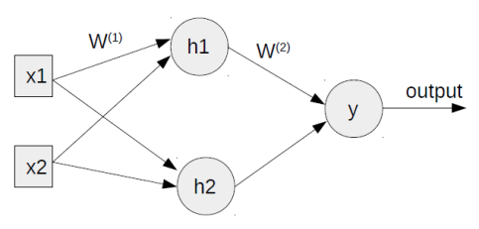
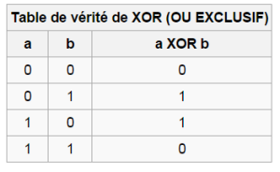

Présentation du réseau de Neurone
Implémentation du XOR
$$y=\frac{1}{1+e^{\left.− ( \sum{wixi+b}\right)}}$$

Slide 15
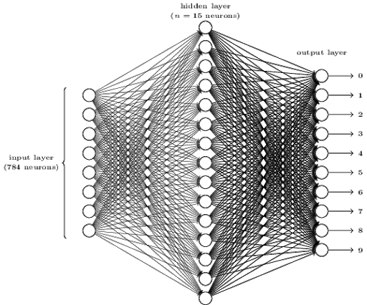
Présentation du réseau de Neurone
Amélioration et reconnaissance de caractères

Slide 16
Présentation sur machine

Slide 17
Conclusion

